Slide 1
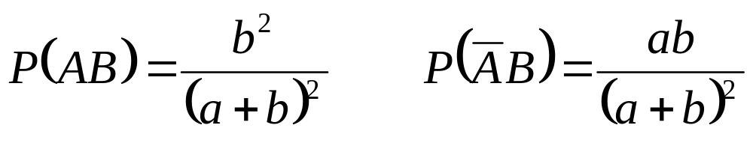
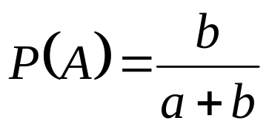

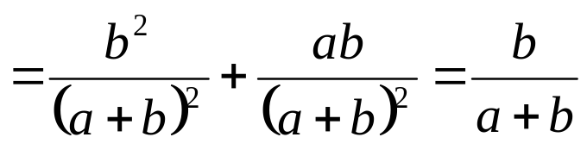
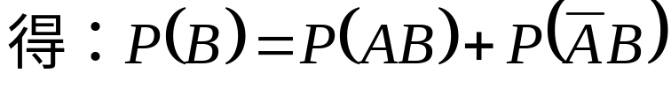
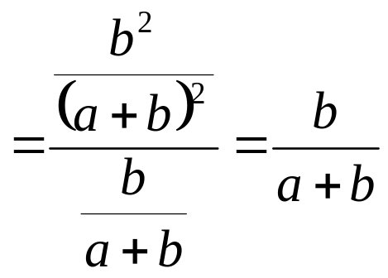
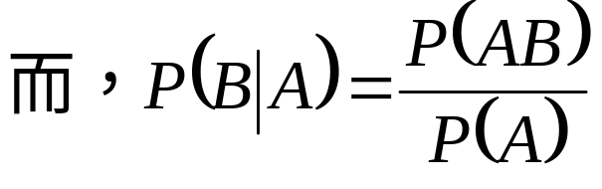

§1.5 随机事件的独立性
一、独 立 性
例1 袋中有 a 只黑球，b 只白球．每次从中取出一球，取后放回．令：A={ 第一次取出白球 }，B={ 第二次取出白球 }，
则
所以，由
说明 ：由例1知

Slide 2

事件独立性的定义
说明 ：由例1知
这表明，事件 A 是否发生对事件 B 是否发生在概率上是
没有影响的，即事件 A 与 B 呈现出某种独立性．事实上，
由于是有放回摸球，因此在第二次取球时，袋中球的总数
未变，并且袋中的黑球与白球的比例也未变，这样，在第
二次摸出白球的概率自然也未改变．
由此，我们引出事件独立性的概念
设 A、B 是两个随机事件，如果
则称 A 与 B 是相互独立的随机事件．

Slide 3

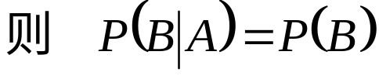
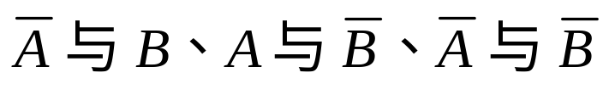
事件独立性的定义
设 A、B 是两个随机事件，如果
则称 A 与 B 是相互独立的随机事件．
事件独立性的性质：
1）如果事件A 与 B 相互独立，而且
2）必然事件S与任意随机事件A相互独立；
不可能事件Φ与任意随机事件A相互独立．
3)若随机事件 A 与 B 相互独立，则
也相互独立.
注意：在实际应用中，对于事件的独立性，我们往往不是
根据定义来判断，而是根据实际意义来加以判断的。具体的说，
题目一般把独立性作为条件告诉我们，要求直接应用定义中的
公式进行计算。

Slide 4
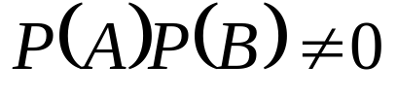



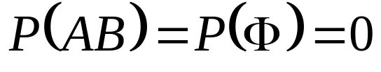

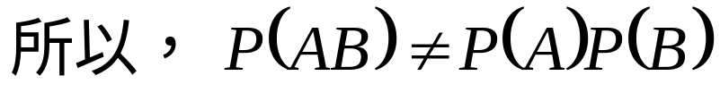
例2 设事件 A 与 B 满足：
若事件 A 与 B 相互独立，则 AB≠Φ；
若 AB =Φ，则事件 A 与 B 不相互独立．
证 1）
2）
由于AB =Φ，所以
但是，由题设
这表明，事件 A 与 B 不相互独立．
此例说明：互不相容与相互独立不能同时成立。

Slide 5
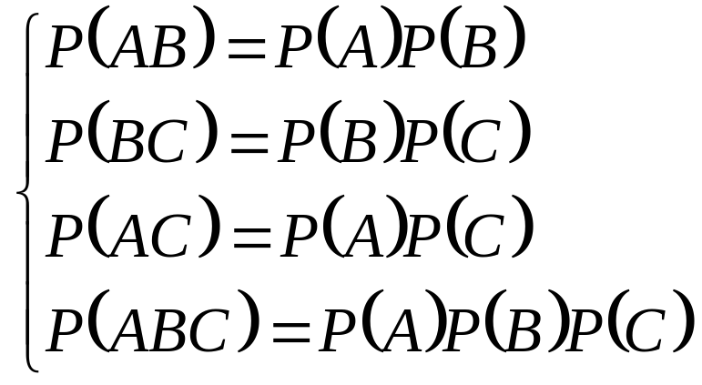
三个事件的独立性
设A、B、C是三个随机事件，如果
则称A、B、C是相互独立的随机事件．
注意
在三个事件独立性的定义中，四个等式是缺一不可的．
即：前三个等式的成立不能推出第四个等式的成立；
反之，最后一个等式的成立也推不出前三个等式的成立．

Slide 6
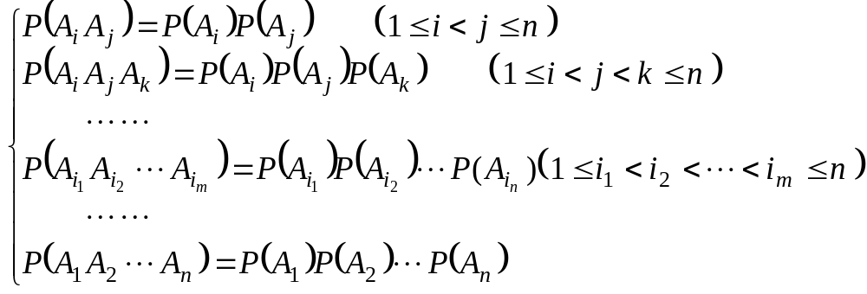

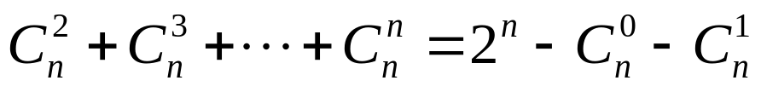


n个事件的相互独立性
说明
在上面的公式中，

Slide 7
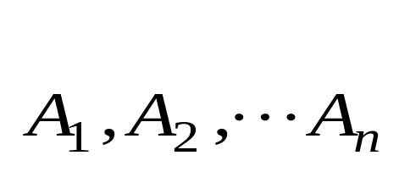
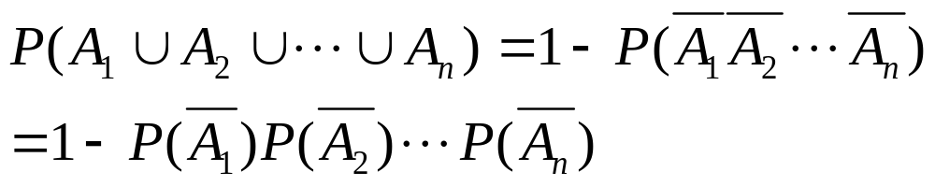
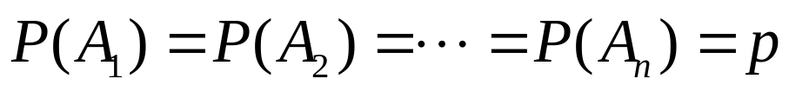
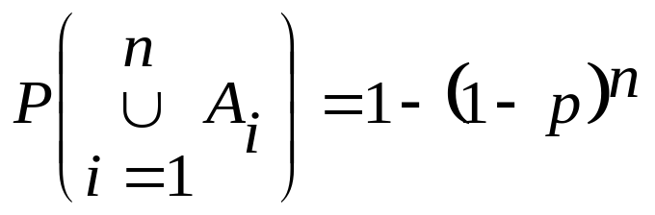
独立随机事件的性质
相互独立事件至少发生其一的概率的计算
若 是相互独立的事件，则
特别地，如果
则有

Slide 8
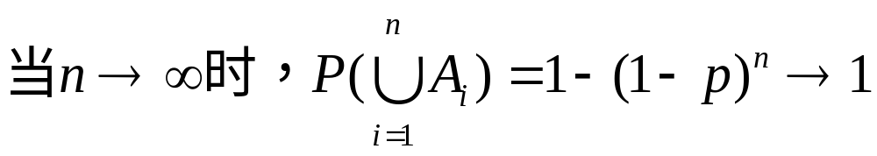


注意:

Slide 9

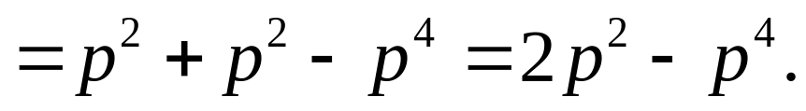
例3 设有电路如图，其中 1, 2, 3, 4 为继电器接点。设各继电器接点闭合与否相互独立，且每一个继电器接点闭合的概率均为 p。求 L至 R 为通路的概率。
解 ： 设事件 A_{i}( i=1,2,3,4 ) 为“第 i 个继电器接点闭合”, L 至 R 为通路这一事件可表示为：
由和事件的概率公式及 A₁, A₂, A₃, A₄的相互独立性，得到
1
2
L
R
3
4

Slide 10
定义
二、伯努利试验与二项概率
如果随机试验 E 只有两个结果，则称E为Bernoulli试验．
Bernoulli 试验的例子
（1）掷一枚硬币，只有“出现正面”与“出现反面”两种结果，
因此“掷一枚硬币”可看作是一次Bernoulli试验．
（2）掷一颗骰子，有六种结果．
但如果我们只关心“出现六点”与“不出现六点”这两种情况，
故“掷一颗骰子”也可以看作是Bernoulli试验．
（3）对同一目标进行一次射击，若只考虑“击中目标”与“未击中目标”两种情况，则“同一目标进行一次射击”是Bernoulli试验．
（4）在某一时间间隔内观察通过某路口的汽车数，若只考虑“至少通过100辆车”与“至多通过99辆车”这两种情况，这也是Bernoulli试验．

Slide 11
n重Bernoulli 试验
若独立重复地进行n次Bernoulli试验，
这里“重复”是指每次试验中事件 A 发生的概率（即每次试验中“成功”的概率）不变，
则称该试验为 n 重Bernoulli 试验．
n重Bernoulli 试验的例子
（1）掷n次硬币，可看作是一 n 重 Bernoulli试验．
（2）掷 n 颗骰子，如果我们对每颗骰子只关心“出现六点”与“不出现六点”这两种情况，故“掷 n 颗骰子”也可以看作是一 n 重 Bernoulli试验．
（3）对同一目标进行n次射击，若每次射击只考虑“击中目标”与“未击中目标”两种情况，则“同一目标进行n次射击”是一n重Bernoulli试验．
（4）在某一时间间隔内观察通过某路口的汽车数，若只考虑“至少通过100辆车”与“至多通过99辆车”这两种情况，这是一次Bernoulli试验．若独立重复地做该试验 n 次，则它是一n重Bernoulli试验．

Slide 12
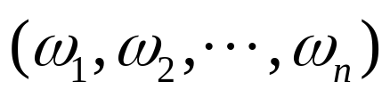


n重Bernoulli 试验中的样本点
n重Bernoulli 试验中的每一个样本点可记作
例 4
将一枚硬币掷 5 次，可看作是一5重Bernoulli试验

Slide 13

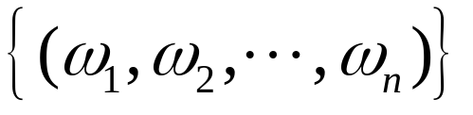
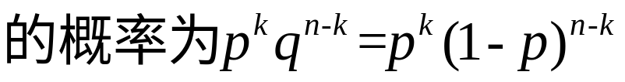
n重Bernoulli 试验中基本事件的概率
设在n重Bernoulli 试验中，
是一个样本点．

Slide 14







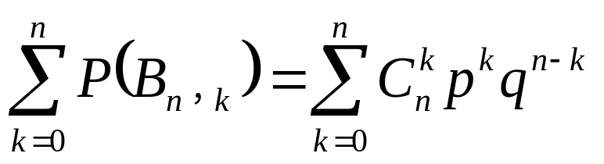
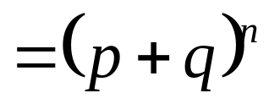

n重Bernoulli 试验中恰好成功k次的概率
设在n重Bernoulli 试验中，
现考虑事件
而对于每一种指定好的方法，由前面的讨论可知样本点
注意:
由二项式定理，我们有

Slide 15


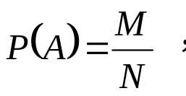
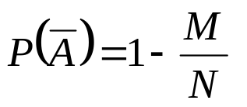
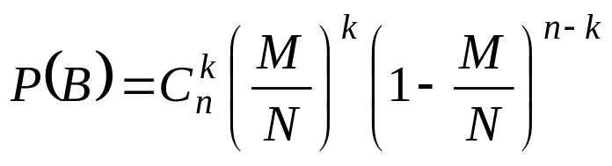
例 5
设在N件产品中有M件次品，每次从中任意取出一件，有放回地取n次．试求取出的n件产品中恰有k件次品的概率．
解：B={ 取出的n件产品中恰有k件次品 }
每取一次只有两种结果：
因此每取一次产品可看作是一次Bernoulli试验
并且，
因此，有放回地取 n 件产品可看作是一个 n 重Bernoulli试验．
由前面的讨论，可知

Slide 16


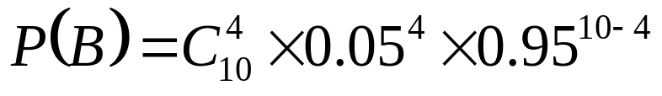
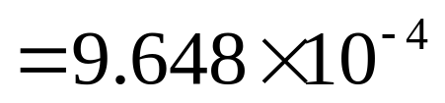
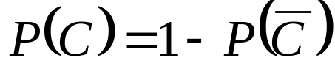

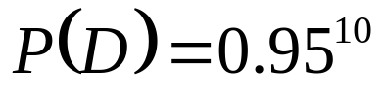

例 6
一大批产品的次品率为0.05，现从中取出10件．试求下列事件的概率：B={ 取出的10件产品中恰有4件次品 }
C={ 取出的10件产品中至少有2件次品 }
D={ 取出的10件产品中没有次品 }
解：取10件产品可看作是一10重Bernoulli试验．
所以，

Slide 17
小 结
1 阐述了随机试验的特征以及随机事件之间的关系及运算。
2 给出了随机事件的频率及概率的含义和基本性质。
3 给出了条件概率的定义及乘法公式、全概率公式和贝叶斯公式。
4 给出了随机事件独立性的概念，会利用事件独立性进行概率计算。
5 引进贝努里概型及n重贝努里试验的概念，要会计算与之相关事件的概率。

